Slide 1
Task Manager
Над проектом работают:
Леонид Тарасенко
Викулов Даниил
Цыганов Михаил
Гурьянов Иван

Slide 2
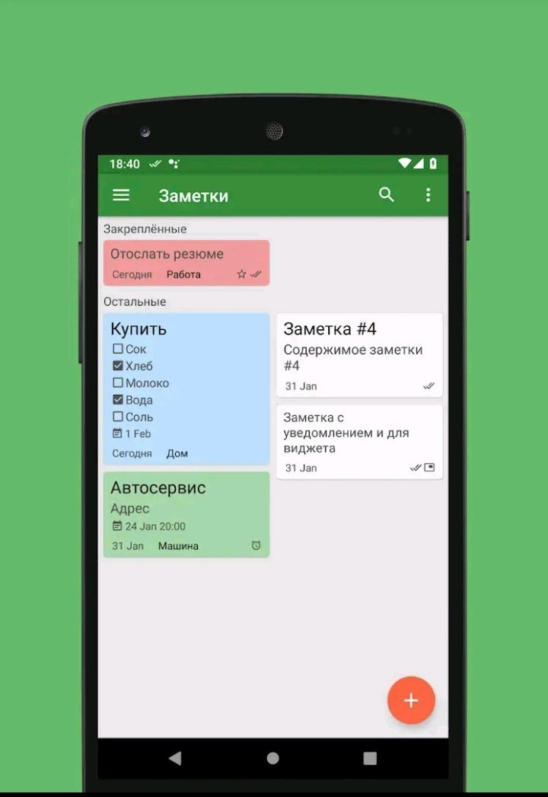
Об идее

Slide 3


Постановка задачи

Slide 4
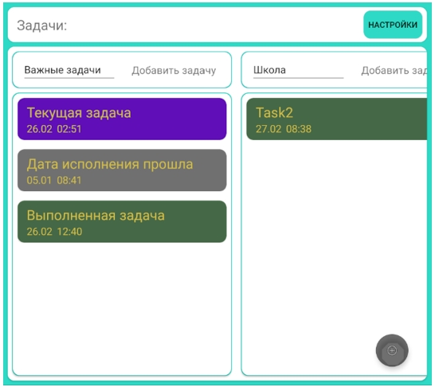
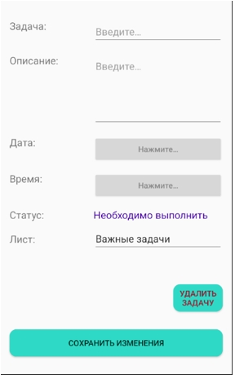
Макет

Slide 5
